Slide 1
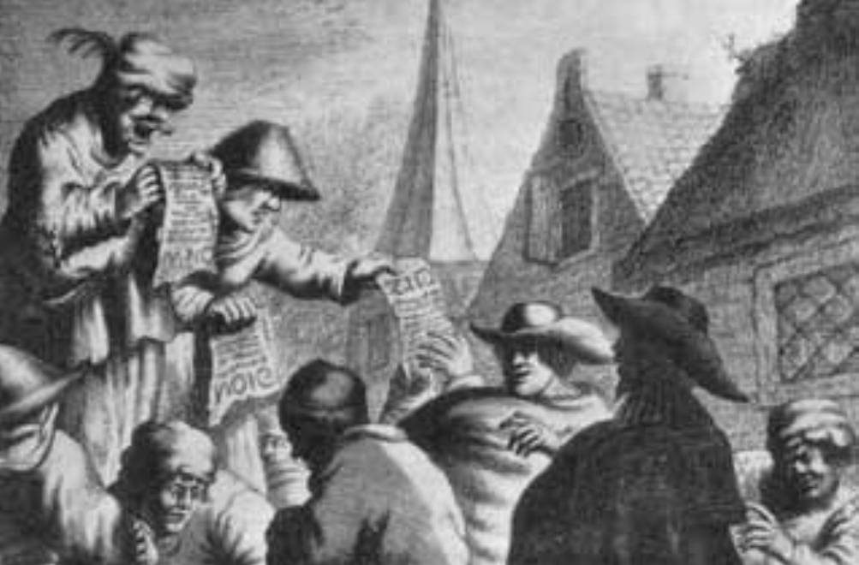
Literatuur en identiteit in de Gouden Eeuw
Presentatie behorend bij de
podcast ‘Literatuur en identiteit’
van 12 mei 2020
Aflevering 3: Het publieke debat in de zeventiende eeuw – van straatlied tot pennenstrijd

Slide 2
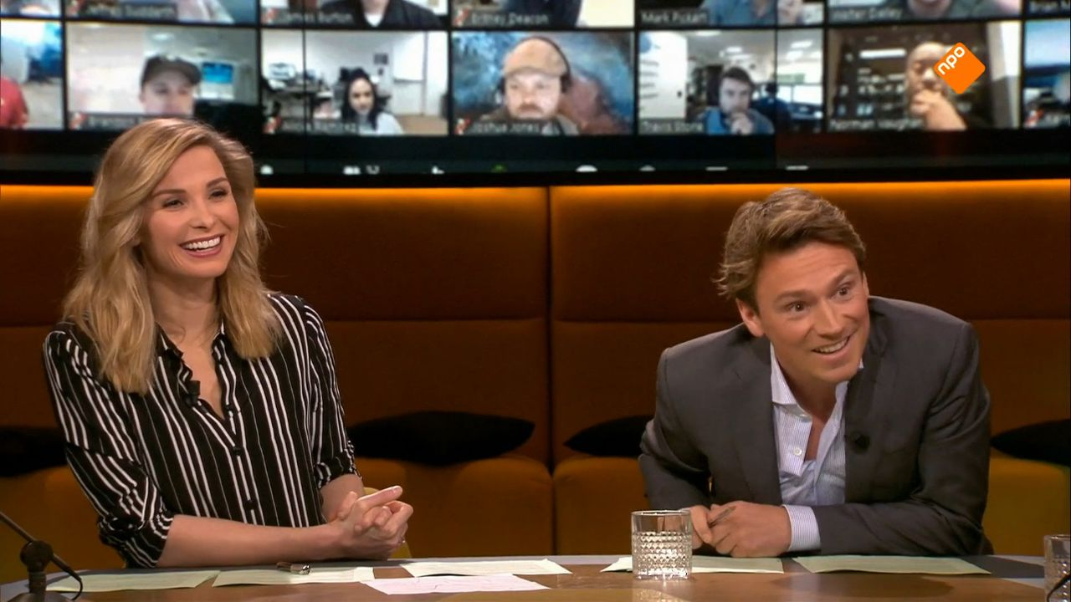
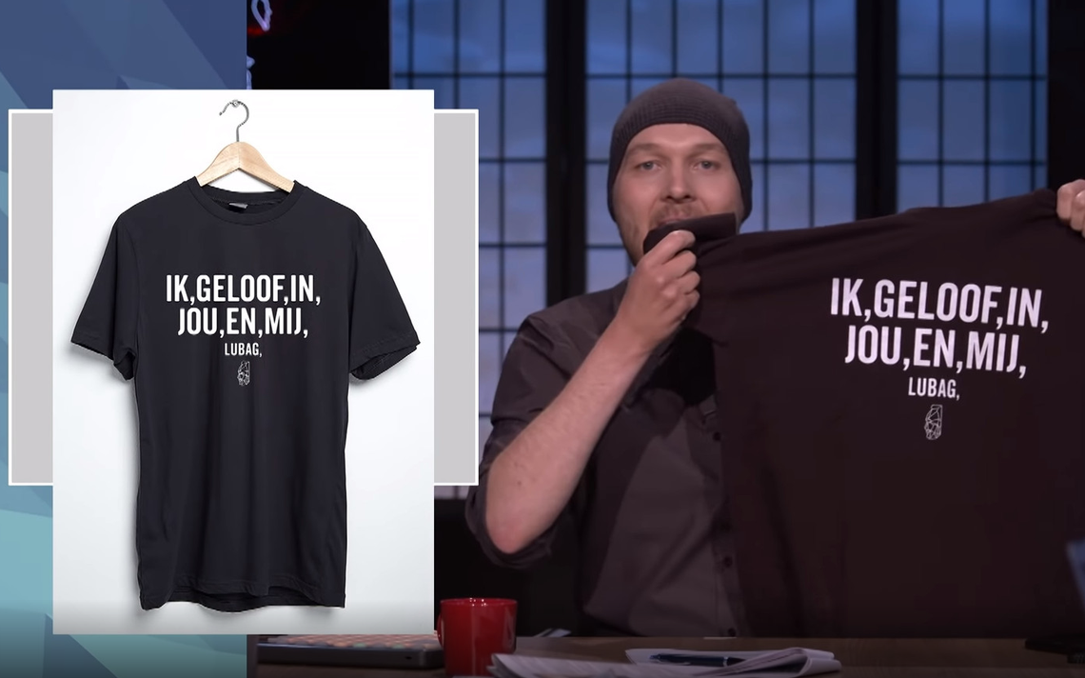
Het publieke debat anno nu

Slide 3
Het publieke debat anno nu
Inhoudelijke discussie
Maar vorm is minstens zo belangrijk
Framing
‘Medialogica’
Relatie met de wereld van nieuws en journalistiek
Informeren
Opiniëren
Amuseren

Slide 4
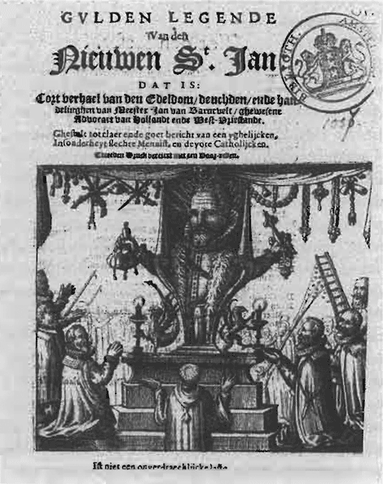
Het publieke debat in de zeventiende eeuw
Ook toen veel openbare discussie
Ook toen een belangrijke rol voor ‘de media’
Pamfletten
Liederen
Prenten
Het publieke debat in de zeventiende eeuw heeft ook een literaire dimensie
Gebruik van literaire genres: gedichten, toneel, samenspraken
Gebruik van literaire middelen: beeldspraak, stijlfiguren

Slide 5
Terminologie
Verschillende termen in omloop, die grotendeels overlappen
Publiek debat
Publieke opinie
Publieke sfeer
Kern
Openbaarheid
Gerichtheid op maatschappelijke (of politieke) kwesties

Slide 6
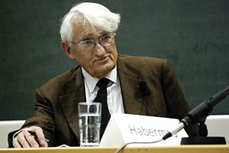
Theoretisch kader (1): Jürgen Habermas, de publieke sfeer
Habermas: filosoof en socioloog
Schreef een invloedrijke studie over de werking van publieke discussies en veranderingen daarin door de tijd heen: Strukturwandel der Öffentlichkeit (1962), in het Engels vertaald als The Structural Transformation of the Public Sphere (1989)
Habermas’ idee van een publieke sfeer
Een openbare discussieruimte
Waarin burgers op basis van gelijkwaardigheid rationeel met elkaar van gedachten wisselen over politieke en maatschappelijke kwesties
De ideaaltypische publieke sfeer is autonoom t.o.v. staat en commercie

Slide 7
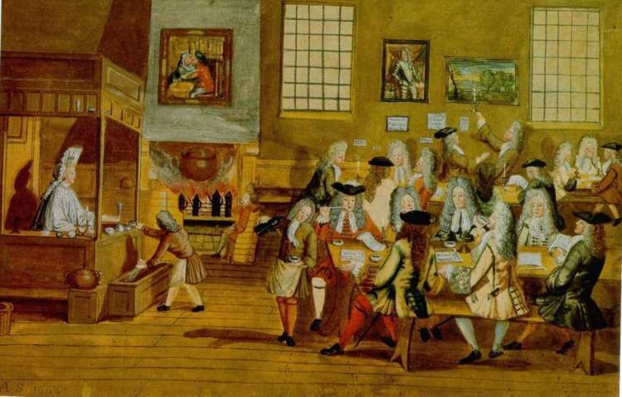
Theoretisch kader (1): Jürgen Habermas, de publieke sfeer
De ideaaltypische publieke sfeer plaatst Habermas in het Engeland van de late zeventiende en achttiende eeuw: context van de koffiehuizen
Hij contrasteert deze ideale situatie met de periode ervoor en erna
Ervoor: de staat c.q. vorst beheerst de publieke sfeer
Erna: commercie neemt de publieke sfeer meer en meer over
Kritiek op de theorie van Habermas
Achttiende-eeuwse publieke sfeer was minder ideaaltypisch dan Habermas het doet voorkomen
Het historische contrast dat Habermas aanbrengt is te simplistisch

Slide 8
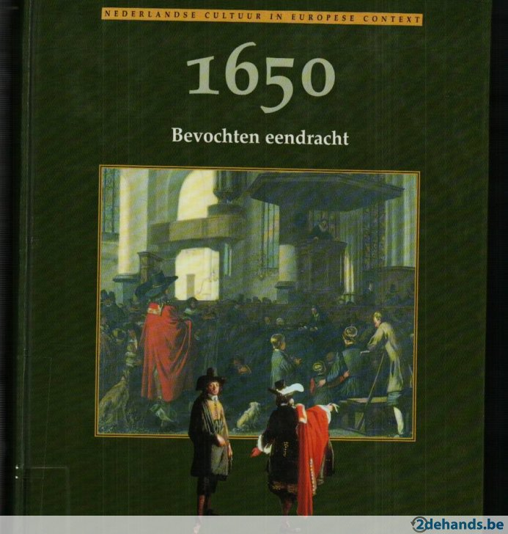
Theoretisch kader (2): Frijhoff & Spies, Nederlandse discussiecultuur in de zeventiende eeuw
Willem Frijhoff: historicus
Marijke Spies: letterkundige, neerlandica
Schreven: 1650: Bevochten eendracht (1999)
Deel van de ‘IJkpunten’-reeks (Nederlandse cultuur in Europese context)
Eén van de stellingen uit het boek: de Republiek kende in de zeventiende eeuw een uitzonderlijk sterke discussiecultuur

Slide 9
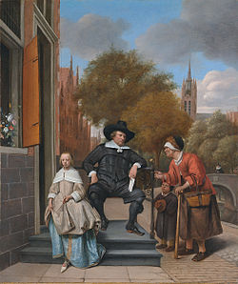
Eigenschappen van de publieke ruimte in de Republiek in de zeventiende eeuw
Sterke mate van verstedelijking, met name in Holland
Weinig macht voor de adel, ten gunste van de middenklasse in brede zin, van rijke koopman tot eenvoudige ambachtslieden
Zwak centraal gezag, sterk lokaal gezag
Diffuse machtsverdeling: stadhouder, regenten, gereformeerde kerk
Relatief zwakke censuur
Veel mogelijkheden tot inspraak (m.n. rekesten)
Hoge graad van geletterdheid
Goede infrastructuur

Slide 10
Theoretisch kader (2): Frijhoff & Spies, Nederlandse discussiecultuur in de zeventiende eeuw
Frijhoff en Spies:
“Extreme gevallen daargelaten kon geen enkele partij in de Republiek de publieke meningsvorming naar haar hand zetten of zelfs maar in de hand houden. Sterker nog, we mogen stellen dat de stedelijke en gewestelijke regeringen het publiek debat niet alleen niet uit de weg zijn gegaan maar, althans in de zeventiende eeuw, vanuit het gezichtspunt van de republikeinse ideologie welbewust hebben bevorderd. De beslissingen die op hoog niveau werden genomen, vormden een echo van het publieke debat waaraan ook de gewone man deelnam, al had hij dan ook weinig of geen inbreng in de besluitvorming.” (p. 221)

Slide 11
Theoretisch kader (2): Frijhoff & Spies, Nederlandse discussiecultuur in de zeventiende eeuw
Frijhoff en Spies:
“Het beginsel van samenhang in verscheidenheid vereiste respect voor ieders mening en overweging daarvan bij de besluitvorming. Gesprek, praatje, debat, raad, vergadering, ruggespraak, stemming, bijeenkomst, conventikel - het zijn evenzoveel termen die verwijzen naar wat de kern van de sociale cultuur van 1650 mag worden genoemd: de fundamentele verplichting en vaak ook bereidheid tot discussie, tot kennisneming van andermans mening voorafgaand aan de besluitvorming, en de behoefte aan afweging van alle voors en tegens, uit welke hoek ze ook komen, bij de meningsvorming op alle terreinen van leven en cultuur.” (p. 219)

Slide 12
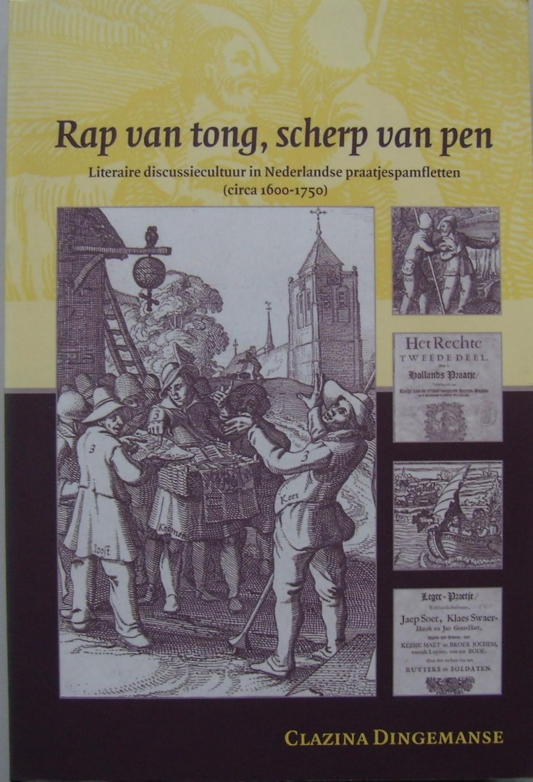
Exponent van de Nederlandse discussiecultuur: het praatjespamflet
Term ontleend aan het proefschrift van Clazina Dingemanse: Rap van tong, scherp van pen. Literaire discussiecultuur in Nederlandse praatjespamfletten (circa 1600-1750) (2008)
Het praatjespamflet als specifieke variant van de samenspraak
Kenmerken
Realistische setting: trekschuit, burengesprek
Deelname van personen uit verschillende klassen
Verschillende standpunten over een bepaalde maatschappelijke of sociale kwestie worden gewogen
Er is meestal wel één duidelijke uitkomst/winnaar

Slide 13
Exponent van de Nederlandse discussiecultuur: het praatjespamflet
Voorbeeld: Schuyt-praetgens, Op de Vaert naer Amsterdam (1608)
DE LANDTMAN Wy zijn hier een cleen geselschap, ende mogen deen dander mackelick toepraten. Wie sal ons wat nieus seggen vanden Pays?
DE HOVELINCK Den Pays lieve vaer, die is noch wijt te soecken.
DE BORGHER God betert dat hy so traghelick voortcomt, ende datter so vele zijn die meer na den krijch dan na den Pays haken, ende dat om hare eygen profijt.
DE SCHIPPER Wel, wat goets mach ons doch vanden Pays komen?
[…]
Een armen ruyter sat aen troer, die hoorde al dese Schuytpraetgens Hy heeftse den Drucker weder vertelt

Slide 14
Theoretisch kader (2): Frijhoff & Spies, Nederlandse discussiecultuur in de zeventiende eeuw
Kritiek op de theorie van Frijhoff en Spies, hun idee van discussiecultuur
Hoe ‘open’ was de discussiecultuur werkelijk? Had iedereen wel evenveel macht? Hoe gelijkwaardig was het speelveld?
Werd overleg (‘polderen’) echt zo belangrijk gevonden, of is dit teveel een projectie vanuit het heden?
Is de visie van Frijhoff en Spies überhaupt niet te sterk door het heden gekleurd, een nationalistisch perspectief op de geschiedenis?

Slide 15
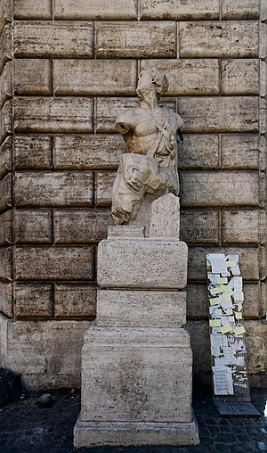
Media van debat: het pamflet
Term zelf bestond in de zeventiende eeuw nog niet; wel:
Paskwil
Libel
Blauwboekjes
‘Scandaleuze’ of ‘seditieuze’ geschriften
Voornaamste criteria, aangehouden in het onderzoek
Vorm: drukwerk, meestal van beperkte omvang
Inhoud: vluchtig, gericht op de actualiteit
Functie: informeren, maar vooral overtuigen
Niet periodiek (i.t.t. krant en tijdschrift)

Slide 16
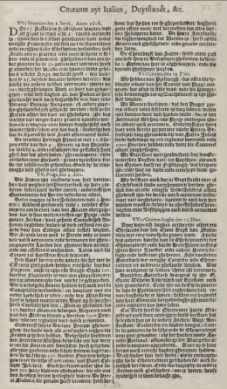
Media van debat (1): het pamflet
Ontstaan ten tijde van de Reformatie
Regelmatig combinatie van woord en beeld: spotprent met toelichting
Onderscheid zich van de krant (‘uitgevonden’ in vroege zeventiende eeuw) door
Eenmaligheid
Gerichtheid op opinie en overtuigen (krant was vooral gericht op feiten)

Slide 17
Media van debat (1): het pamflet
Er zijn relatief veel Nederlandse pamfletten bewaard gebleven
Belangrijkste collectie ligt in de Koninklijke Bibliotheek (KB) in Den Haag en is vernoemd naar degene die deze collectie beschreven heeft: W.P.C. Knuttel
Aan de hand van de Knuttel-catalogus is goed te zien hoe de productie van pamfletten in de Republiek steeds piekt in tijden van interne crisis of conflict: 1618-19, 1650, 1672

Slide 18
Typen pamfletten
Enkele voorbeelden
De serieuze aanklacht: Vondels Roskam (1630)
Milde spot: Flora’s mallewagen (1637)
Bijtende spot: D’Arminiaensche dreckwaghen (1618)
Laster/demonisering: Bikkers grillen (1650)

Slide 19
Roskam
Aen den Heer Hoofd, Drost van Muyden.
Hoe koomt, doorluchte Drost, dat elck van Godsdienst roemt,
En onrecht en geweld met desen naem verbloemt?
Als waer die saeck in schijn en tongeklanck gelegen:
Of sou 't geen Godsdienst sijn, rechtvaerdigheyd te plegen?
Maer slincx en rechts te staen na allerhande goed?
God voeren in den mond, de valscheyd in't gemoed?
De waerheyd greep wel eer die menschen by de slippen,
En sprack: uw hart is verr': ghy naecktme met de lippen.
De waerheyd eyscht het hart, en niet soo seer 't gebaer.
Dit laeste sonder 't eerst, dat maeckt een' huychelaer;
Die by een cierlijck graf seer aerdigh word geleecken:
Vol rottings binnen, en van buyten schoon bestreecken.
[…]
Joost van den Vondel [1630]

Slide 22
Fragment uit: Bikkers grillen (1650)
[Gerard Bicker] “dien kloecken Manhaften Batavier, die in plaetse van sijn Stadt ende Huys voor te staen, te beschermen ende te defenderen […] sich selven gaet begeven op de vlucht, hoorende gheruchte van eenighe Troupen die der Stede Muyden naderde, […] hoorende van veer een geschreeu, datter eenig Krijsch-Volck op de been was, niet wetende wat Volck, ginck uyt-roepen, Och Mannen bergh my bergh my, ’t is om mijn, en om mijn Vader, Och? Salveert mijn leven, ’t is om mijn.
[…]
Hy en is geen Zeeman, ’t valt hem suer genoech te Lande, want een simpele rijse doende van ’t Huys van Muyden, naer ’s Graven-Landt, kan hem soo benauwen, ghelijck in ’t vervolgh sult hooren, dat hem met oorlove de geluwe van achteren ontschiet, ten broeck onder uyt valt, en sijn gesprinckelde kousen geheel verlicht, ende eenen levendigen coleur geeft, soo dat hy so lieflijck na de muskes roock, als eener die sigh selven hadde vuyl gemaeckt”

Slide 23
Voorbereiding werkcolleges deze week
Lezen: bloemlezing Wat wonders, wat nieuws! De zeventiende eeuw in pamfletten en het hoofdstuk van Harms
Bij de bloemlezing: let specifiek op retorische aspecten: hoe proberen de auteurs hun publiek te overtuigen, welke (literaire) middelen zetten ze daarbij in?
Maken & inleveren : weekopdracht 4
Voorbereiden: een korte pitch (ca. 1 minuut) over de auteur van je essay

